Slide 1
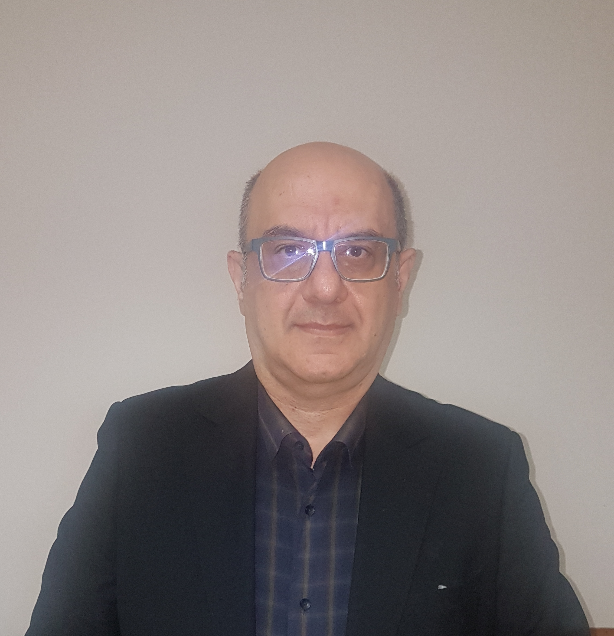
Quantum Gravity & Strings
Dr. Babak Dion, M.D.
Amateur Physicist
Toronto, Canada
2023
گرانش کوانتومی و ریسمانها
دکتر بابک پناهیان ژند (دیان)
پزشک و فیزیکدان مبتدی
تورنتو ، کانادا ۲۰۲۳

Slide 2
Quantum Frictional Red Shift (QFRS)
انتقال به سرخ اصطکاکی کوانتومی
$φ$ = Frictional Red Shift Energy
R = Sun’s Radius
$θ$ = Angle between string and photon
$λ$ = wavelength of photon
e = String Energy

Slide 3
Quantum Frictional Force F_{f}
نیروی اصطكاكی کوانتومی

Slide 4
“e” Could Be Replaced By String Covariant Hamiltonian (H)
eرا می‌توان با هامیلتونی هموردای ريسمان جایگزین کرد

Slide 5
Quantum Frictional Force Ff
نیروی اصطكاكی کوانتومی

Slide 6
Quantum Friction Coefficient $$μ_{Q}$$
ضریب اصطکاک کوانتومی
$$g = gravity acceleration$$
$$ℏ=Planck Constant$$

Slide 7
Quantum Weight of Photon F_{Q} =F_{N}
وزن کوانتومی فوتون
i=imaginary number
g= gravitation acceleration =9.8 m/s^2 for earth
λ=wavelength of photon

Slide 8
Quantum Potential (V_{Q})
پتانسیل کوانتومی ذره

Slide 9
Quantum Gravity (Einstein’s Dream)
گرانش کوانتومی (رویای اینشتین)
λ = Photon Wavelength
Λ = Cosmological Constant
R= Ricci Scalar
Rab= Ricci Tensor
gab = Metric Tensor
ℓ = String length
v┴ = String end point velocity

Slide 10
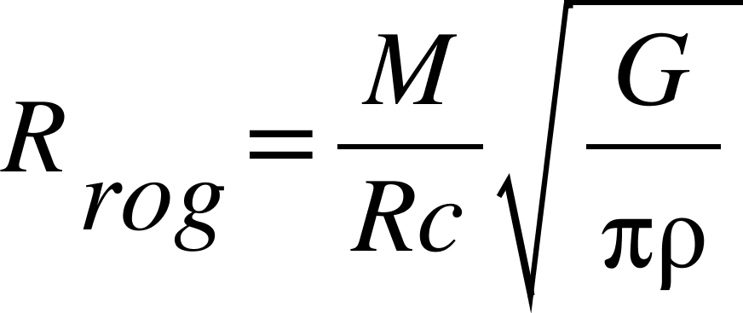
Range Of Gravitation
بُرد نیروی گرانش
Rrog = Range of Gravity
M = Star mass
R = Star radius
ρ = Space string gas density

Slide 11
Classical Gravity Correction
اصلاح گرانش کلاسیک
Y = Distance between surface of m & M
R = Distance between center of m & M
D = Gravity effective dimension =1
Rrog = Gravity range of larger Mass

Slide 12
Gravity In a Black Hole Singularity
گرانش در تکینگی سیاه چاله
FSingularity = Gravity force in a Black Hole
m = Astronaut mass
M = Black Hole mass
θ = Angle between Astronaut & singularity disk

Slide 13
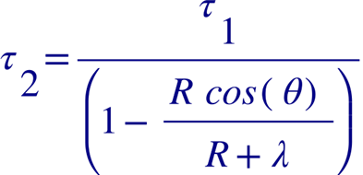
Time Shift & Time Travel سفر در بُعد زمان
T1= Duration of Time Travel in seconds
T2= Time travel amount to the past or future
λ = Wavelength of Oscillator beam to induce time travel
R = Earth radius in meters
θ = Angle between beam and vertical line

Slide 14
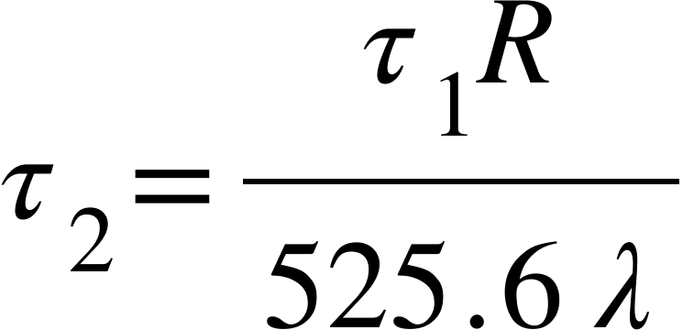
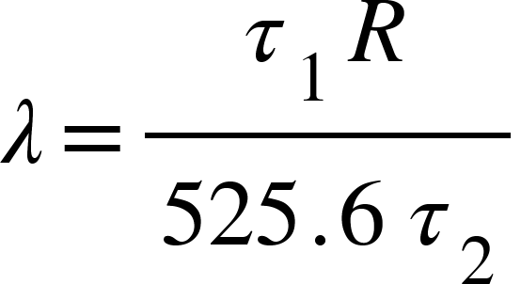
Time Travel Simplified
T1= Duration of Time Travel in Minutes
T2 = Amount of Time Travel in Years
λ= Wavelength of Oscillator Beam in Meters
R = Earth Radius in Kilometers = 6370 Km

Slide 15
Thank You
متشکرم

